Slide 1

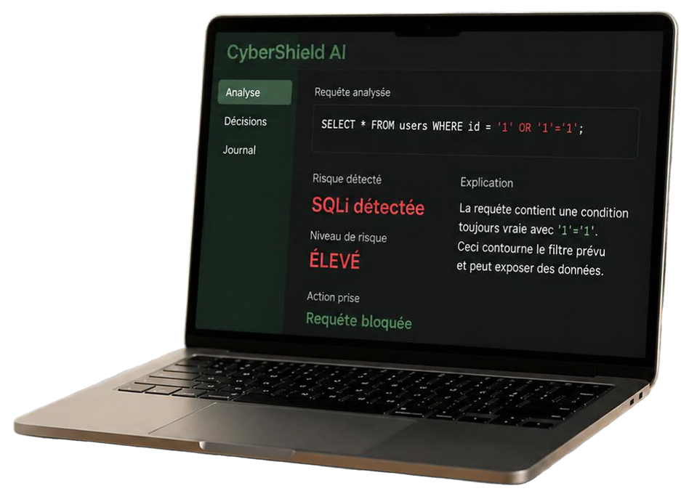
CyberShield AI
Repérer les tentatives SQLi, expliquer la décision, protéger l’application.
Étudiant [Nom de l'étudiant]
Établissement [Établissement]
Concours [Nom de concours]
Date [Date]

Slide 2




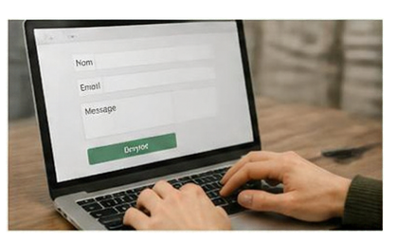
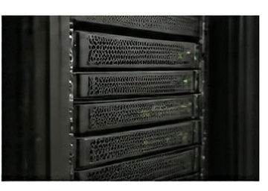
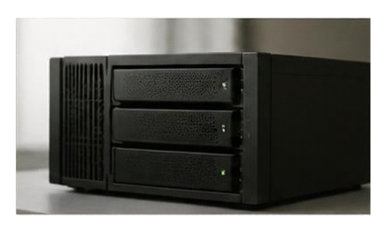


Le problème concret
Les applications web reçoivent des données via formulaires
ou paramètres HTTP.
Ces entrées peuvent contenir des attaques SQLi qui menacent l'intégrité et la confidentialité des données.
Chaque organisation doit savoir ce que son filtre fait réellement, pour garantir confiance et maîtrise.
ENTRÉES UTILISATEUR
APPLICATION WEB
BASE DE DONNÉES
Formulaires et paramètres HTTP fournis par l'utilisateur
Traitement des requêtes
et logique applicative
Stockage et gestion
des données sensibles

Slide 3



















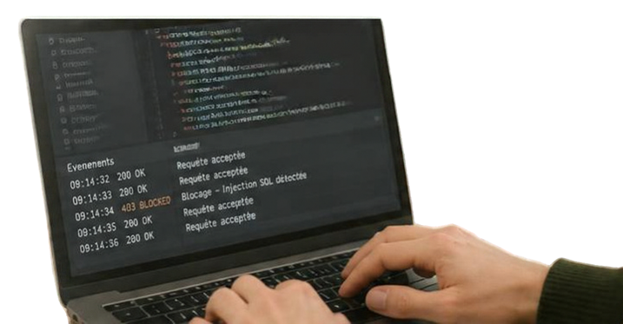


La réponse apportée
1
2
3
4
5
Requête
reçue
Règles déterministes
MLP en Python
Application
de la politique
Journalisation
Les données HTTP arrivent via les formulaires.
Analyse des cas ambigués pour évaluer le risque.
Mode observation de blocage selon
la décision.
Enregistrement d'une trace minimale pour audit et analyse.
Détection des cas connus et des attaques courantes.
Un assistant local pour comprendre, pas pour décider
L'assistant local explique les signaux et aide l'opérateur à comprendre les événements, sans jamais piloter ou contourner le filtre.

Slide 4
CYBERSHIELD AI
ARCHITECTURE
4 / 9
Architecture
du filtre
DÉPLOIEMENT LOCAL
Signature forte
Client web
HTTP
PHP + règles
Décision du filtre
Paramètre HTTP
Signatures SQLi
Mode blocage / observation
Blocage
Poursuite
Si sollicité
Le filtre prend sa décision avant l’accès SQL. L’assistant aide à comprendre les traces.
MLP local
HTTP 403
Requête
préparée
Score
Analyse ciblée et bornée
Trace minimisée
MariaDB
Journal du filtre + console
CONSULTATION UNIQUEMENT
Compteurs autorisés
LangGraph
Ollama local
Services locaux dans Docker. Le MLP réalise une analyse ciblée et bornée ; les requêtes préparées restent nécessaires.
Notes:
Architecture, environ 40 secondes, quatre clics. Clic 1 : le client envoie des paramètres HTTP à PHP. Le moteur de règles traite les signatures ; une signature forte conduit directement à la décision. Clic 2 : le MLP local est une branche ciblée, pas un passage systématique. Le middleware traite les cas à examiner et présélectionne jusqu’aux quatre premières valeurs non immédiatement bloquées, avec un budget borné. Clic 3 : en mode blocage le filtre peut retourner HTTP 403 ; sinon la logique métier utilise une requête préparée avant MariaDB. En mode observation, le verdict SQLi est consigné sans ce blocage. Clic 4 : les traces minimisées alimentent le journal et la console. Des compteurs et métadonnées autorisées alimentent séparément LangGraph et Ollama, en lecture seule. Le LLM ne pilote ni la base ni le verdict. Sources techniques : security/hybrid_analyzer.php, security/middleware.php, config/ai.php, ia/ASSISTANT_LANGGRAPH.md. Mise en page inspirée du PDF fourni Cyber Security, pages 2 et 9 : grandes marges, titre géométrique et composition asymétrique.

Slide 5
CYBERSHIELD AI
DÉMONSTRATION 1 / 3
5 / 9
Site
vulnérable
NAVIGATEUR
APPLICATION PHP
MARIADB
Formulaire
Concaténation SQL
Valeur saisie
Base de
données
HTTP
La valeur rejoint
le texte de la requête.
SQL
' OR 1=1 --
HTTP
SQL
La valeur HTTP est concaténée au SQL. La saisie peut alors modifier sa condition.
Condition altérée
01
Saisie
SELECT id, username FROM users
WHERE username = '' OR 1=1 -- ';
02
Construction SQL
03
Exécution
Résultats
04
Résultats
La base exécute le SQL modifié.
Simulation pédagogique : code vulnérable fictif, sans exécution réelle de SQL pendant le diaporama.
Notes:
Démo vulnérable, environ 20 secondes, quatre clics. 1 La saisie apparaît caractère par caractère. 2 Le paramètre HTTP arrive à PHP et le code le concatène dans la condition SQL. 3 Le SQL altéré rejoint la base et peut élargir les résultats. 4 Les résultats reviennent. Cet exemple est fictif : il illustre une concaténation dangereuse, pas le fonctionnement protégé de CyberShield. Aucun SQL n’est exécuté pendant cette animation.

Slide 6
CYBERSHIELD AI
DÉMONSTRATION 2 / 3
6 / 9
Blocage par
les règles
NAVIGATEUR
APPLICATION PHP
MARIADB
Formulaire
CyberShield
Valeur saisie
Base de
données
HTTP
Analyse des signatures
avant l’accès SQL.
SQL
' OR 1=1 --
HTTP
La même entrée est arrêtée par une signature forte, avant tout accès SQL.
Signature reconnue
BLOQUÉE
90
80
Base non appelée
01
Saisie
02
Signature
Score de règles
Seuil de blocage
03
Blocage
HTTP 403
Événement consigné
04
Réponse et trace
Métadonnées minimisées
Aucun accès SQL pour cette requête.
Scénario en mode blocage. En observation, le signal SQLi est consigné sans cette interruption.
Notes:
Démo règles, environ 25 secondes, quatre clics. La même saisie arrive par HTTP. Le moteur reconnaît NUMERIC_BOOLEAN : score de règles 90, seuil de blocage 80. Ces scores sont ceux de la règle, pas une probabilité ML. La requête s’arrête avant l’accès SQL. Le MLP n’est pas appelé pour cette signature forte. Le serveur retourne HTTP 403 et consigne une trace minimisée. Mode blocage requis ; l’observation consigne le signal sans ce blocage. Sources : security/detector.php, security/hybrid_analyzer.php, security/response_handler.php.

Slide 7
CYBERSHIELD AI
DÉMONSTRATION 3 / 3
7 / 9
Cas ambigu
et MLP
NAVIGATEUR
APPLICATION PHP
MARIADB
Formulaire
CyberShield
Valeur saisie
Base de
données
HTTP
Analyse ciblée
et bornée.
' OR 'b' > 'a' --
HTTP
Un score local complète les règles. Le filtre conserve la décision et les limites de traitement.
Cas à examiner
Requête préparée
Non
01
Saisie
MLP local
Score
Score MLP
≥ 0,75 ?
02
Analyse ciblée
Analyse de la saisie
03
Retour du score
Oui
04
Deux issues possibles
HTTP 403
SQL et valeurs restent séparés.
Parcours conditionnel en mode blocage. Score non mesuré pour cet exemple. Le LLM ne participe pas au verdict.
Notes:
Démo MLP, environ 25 secondes, quatre clics. Une saisie fictive ambiguë arrive. L’analyse locale fournit un score SQLi ; le filtre le compare au seuil 0,75. Présenter les deux issues conditionnelles : score au moins égal au seuil, blocage HTTP 403 ; score inférieur, poursuite avec une requête préparée. Aucune prédiction n’a été mesurée pour cette saisie : ne pas annoncer de score inventé ni convertir 0,75 en 75 % de fiabilité. Le score est non calibré. Le MLP s’inscrit dans une analyse ciblée et bornée, incluant la présélection des premières valeurs. Sources : config/ai.php ; security/hybrid_analyzer.php ; ia/README.md. L’assistant LLM n’intervient pas dans la décision.

Slide 8
CYBERSHIELD AI
ÉVALUATION
8 / 9
Résultats
et limites
775 506
requêtes normales ou SQLi évaluées
Une mesure reproductible sur une capture précise. Une validation indépendante reste nécessaire.
0,862
0,859
F1 du MLP seul
Rappel du MLP seul
33 518 faux positifs 35 252 faux négatifs
Repères ISO 9241-210 / 25010 / 27001 / 42001
Aucune certification revendiquée.
Une capture ne valide pas tous les sites.
Le pipeline hybride est évalué par rejeu de développement.
Rapport du modèle v2 livré. SR-BH 2020, un honeypot sur 12 jours. Ces résultats ne garantissent pas une efficacité en production.
Notes:
Évaluation, environ 25 secondes, trois clics. 1 Capture SR-BH 2020, 775506 lignes strictement normales ou SQLi, un honeypot WordPress et 12 jours. 2 MLP v2 seul : F1 0.862153, rappel 0.859167, précision 0.86516, spécificité 0.93618. 3 Matrice : 33518 faux positifs, 35252 faux négatifs, 215059 vrais positifs et 491677 vrais négatifs. La capture ne valide pas tous les sites. Le modèle et son seuil de 0,75 n’ont pas été entraînés ou réglés sur cette capture. La politique de présélection du pipeline hybride a été choisie après diagnostic sur cette même capture : son F1 0,860560 et son rappel 0,856075 sont des mesures de développement, pas une confirmation indépendante après ce choix. Ce rejeu ne mesure pas une charge HTTP réelle. Le test public HttpParamsDataset norm/sqli comporte 10051 lignes et donne F1 0,999170, mais appartient à la même famille de données que l’entraînement : il ne prouve pas l’efficacité en production. Sources locales : ia/models/honeypot_evaluation.json ; ia/models/external_evaluation.json ; ia/README.md. Modèle version cybershield-mlp-httpparams-v2, empreinte SHA256 94777a563f51f7c357743afb2c257d0fcddbc79f3bd17d3484feab92fa38cb2e, vérifiée sur model.joblib lors de la préparation. Dataset : https://dataverse.harvard.edu/dataset.xhtml?persistentId=doi:10.7910/DVN/OGOIXX ; licence CC0 1.0. Repères normatifs hérités du dossier : ISO 9241-210:2019, ISO/IEC 25010:2023, ISO/IEC 27001:2022 et ISO/IEC 42001:2023. Ce sont des repères de travail, sans certification revendiquée. Aucun nouveau benchmark n’a été exécuté pour cette présentation.

Slide 9
CYBERSHIELD AI
PROCHAINE ÉTAPE
9 / 9
Un premier
terrain pilote
Une protection observable.
Décisions explicables. Données traitées localement.
Pilote en observation
Observer les signaux sur un système représentatif, puis vérifier la protection et ses effets.
Mesurer les alertes et les faux positifs sans ce blocage SQLi.
Validation indépendante
Tester les données, les performances et le périmètre de protection.
Un partenaire
pour un premier pilote.
Déploiement encadré
Activer une politique adaptée, après acceptation des résultats.
Étapes proposées, à valider avec un partenaire. Aucun client pilote ni déploiement de production n’est revendiqué ici.
Notes:
Conclusion, environ 20 secondes, trois clics. 1 CyberShield vise une protection observable : décisions explicables et données traitées localement. 2 Proposer un pilote en observation sur un système représentatif ; mesurer notamment les faux positifs et faire évaluer indépendamment les résultats, les performances et le périmètre ; décider ensuite d’un déploiement encadré. Ces jalons sont à venir et ne représentent pas des validations déjà obtenues. 3 Demander un partenaire et un accès à un terrain pilote. Ne pas promettre une note du jury, une protection absolue ou une certification. Mise en page inspirée du PDF fourni Cyber Security, page 14 : titre court, grande aire visuelle et composition asymétrique.

